Slide 1
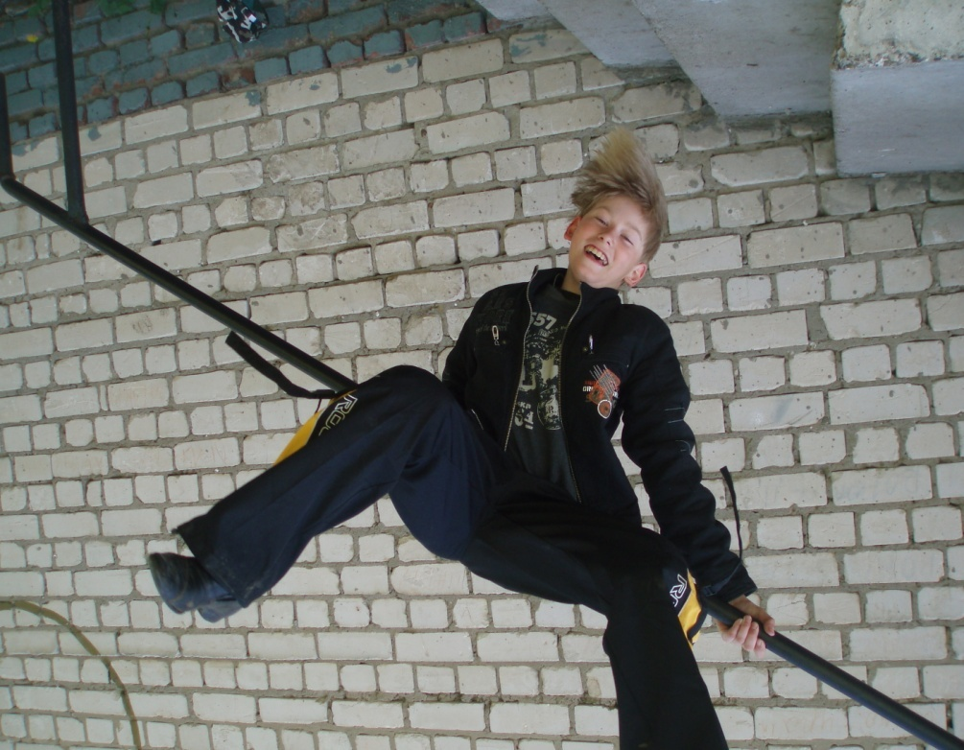
ТАЙНЫ И ЛЕГЕНДЫ ИЗ ЖИЗНИ ПИФАГОРА
Работу выполняли:
Семенов Александр и Карташов Андрей
Уч-ки «8а» класса ВСШ

Slide 2
КРАКТКАЯ БИОГРАФИЯ ПИФАГОРА
Пифагор родился примерно в 530-570г. д.э. Ученые до сих пор спорят о его дате рождения, так как не кто точно не знает когда был рожден великий математик. Пифагор родился на маленьком острове Самос. Его рождение окутано тайнами и легендами.

Slide 3
РОДИТЕЛИ ПИФАГОРА
Имя матери математика также не известно.
Но есть некоторые данные что ее звали Пифайдой, дочерью рода Анкея – основателя острова Самос. Отец работал на довольно хорошо оплачиваемой работе. Тем самым их семья была хорошо обеспепеченной но не богатой.

Slide 4
ОСТРОВ САМОС-РОДИНА ПИФАГОРА
Остров Самос самый малекий остров в Эгейском море он находиться в восточной части между Грецией и Персией. Этот остров красив своим ландшавтом, влорой и фауной.

Slide 5
ТАЙНЫ ПИФАГОРА
Многие ученые задаются вопросом, и до сих пор изучают главную тайну Пифагора. Только ли он открыл знаменитую теорему о треугольнике? И знали ли люди знаменитую теорему Пифагора до его рождения? Ведь за тысячу лет до его рождения древние Вавилоняне доказывали эту теорему о чем свидетельствуют археологические находки древних для письма предназначенных глиняных плит. Имя Пифагора также отразило панику. Многие люди считали что Пифагор это не имя а прозвище. Его настоящее имя истории столь не известно.

Slide 6
ВЫВОД СКАЗАНОГО
Из этого можно заключить что Пифагор воспользовался знаниями вавилонян, египтян или по незнанию открыл теорему снова уже своего народа и выдал ее за свое открытие тем самым совершил акт плагиата.
ПЛАГИАТ - не законное присвоение авторских прав.
И данные сведения заставляют ученых еще по работать и думать над его настоящим именем, его семьей еще когда родился Пифагор.

Slide 7
ОТКРЫТИЕ ИЛИ ПЛАГИАТ
Также до рождения Пифагора эту теорему знали и доказывали древние египтяне. Они пользовались элементарными математическими расчетами, которые помогали им при строительстве величественных перомид.

Slide 9
ПИФАГОР ЗА РАБОТАМИ

Slide 10
САМАЯ ГЛАВНАЯ ТАЙНА ПИФАГОРА
Но самая главная тайна Пифагора и его учеников - это длина диагонали квадрата. Пифагор обозначив все стороны квадрата 1 и проведя диагональ, Пифагор задался вопросом. Какая длина у этой диагонали? После проведения необходимых вычислений математик понял что все усилия тщетны. Эта тайна так и была не раскрыта. Так как люди не знали корней.
1² + 1² = 2
1
1

Slide 11
ЭПИЛОГ
Все тайны Пифагора загадочны и интересны. Как видно жизнь Пифагора окутана тайнами и легендами которые человечеству еще предстоит узнать, открыть и раскрыть. После проведения опытов Пифагор сообщил своим ученикам чтобы они не одной его тайны не раскрывали некому.
ДА НОВЫХ ВСТРЕЧЬ ДРУЗЬЯ!!!

